Slide 1
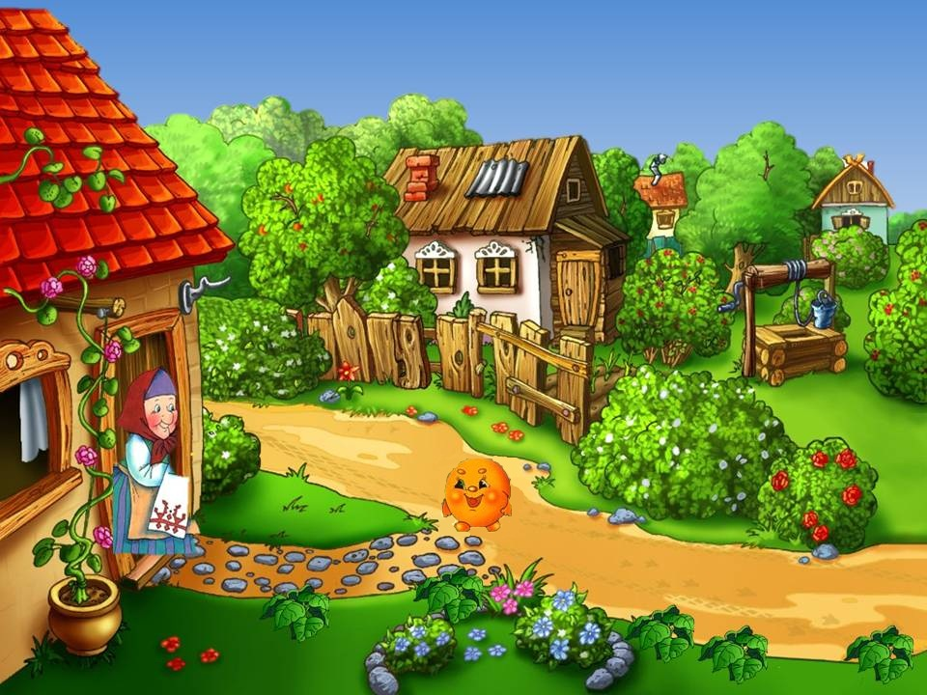
Занятие с детьми
4 – 5 лет
«Сказка на песке»

Slide 2
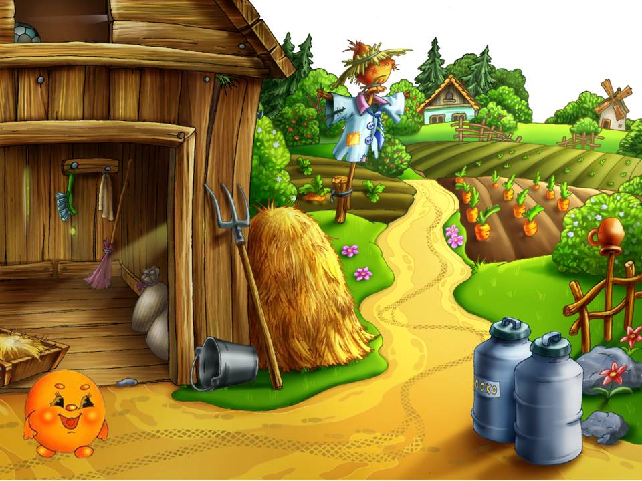
Цель: познакомить с нетрадиционным направлением изобразительной деятельности – техникой рисования песком; всестороннее развитие личности ребёнка - дошкольника.
Данная методика работы несёт в себе:
1.инновационность, оригинальность и простоту;
2.способствует развитию психических процессов, таких как память, внимание, речь, воображение, мышление;
3.способствует развитию мелкой моторики;
4.способствует развитию детской самостоятельности и творчества.
Как говорил Карл Густав Юнг: «Песочная терапия – это возможность выразить то, для чего трудно подобрать слова, соприкоснуться с тем, к чему трудно обратиться напрямую, увидеть в себе то, что обычно ускользает от сознательного восприятия».
Песок - загадочный материал. Он обладает способностью завораживать человека своей податливостью, способностью принимать любые формы; быть сухим, легким и ускользающим или влажным, плотным и пластичным.
Игра с песком – одна из форм естественной деятельности ребёнка. Это то, что ему интересно, то чем ребенок любит заниматься, то, чего не боится. Именно поэтому, можно использовать песок в процессе игровых упражнений, цель которых - развитие ребенка.
Рисование песком – новый и одновременно простой вид изобразительной деятельности дошкольников, доступный практически каждому ребенку и не требующий специальной подготовки.
Notes:
Цель: познакомить с нетрадиционным направлением изобразительной деятельности – техникой рисования песком; всестороннее развитие личности ребёнка - дошкольника.
Данная методика работы несёт в себе:
инновационность, оригинальность и простоту;
способствует развитию психических процессов, таких как память, внимание, речь, воображение, мышление;
способствует развитию мелкой моторики;
способствует развитию детской самостоятельности и творчества.
Как говорил Карл Густав Юнг: «Песочная терапия – это возможность выразить то, для чего трудно подобрать слова, соприкоснуться с тем, к чему трудно обратиться напрямую, увидеть в себе то, что обычно ускользает от сознательного восприятия».
Песок - загадочный материал. Он обладает способностью завораживать человека своей податливостью, способностью принимать любые формы; быть сухим, легким и ускользающим или влажным, плотным и пластичным.
Игра с песком – одна из форм естественной деятельности ребёнка. Это то, что ему интересно, то чем ребенок любит заниматься, то, чего не боится. Именно поэтому, можно использовать песок в процессе игровых упражнений, цель которых - развитие ребенка.
Рисование песком – новый и одновременно простой вид изобразительной деятельности дошкольников, доступный практически каждому ребенку и не требующий специальной подготовки. Для педагога – это еще один способ понять чувства детей, показать им что-то необычное.

Slide 3
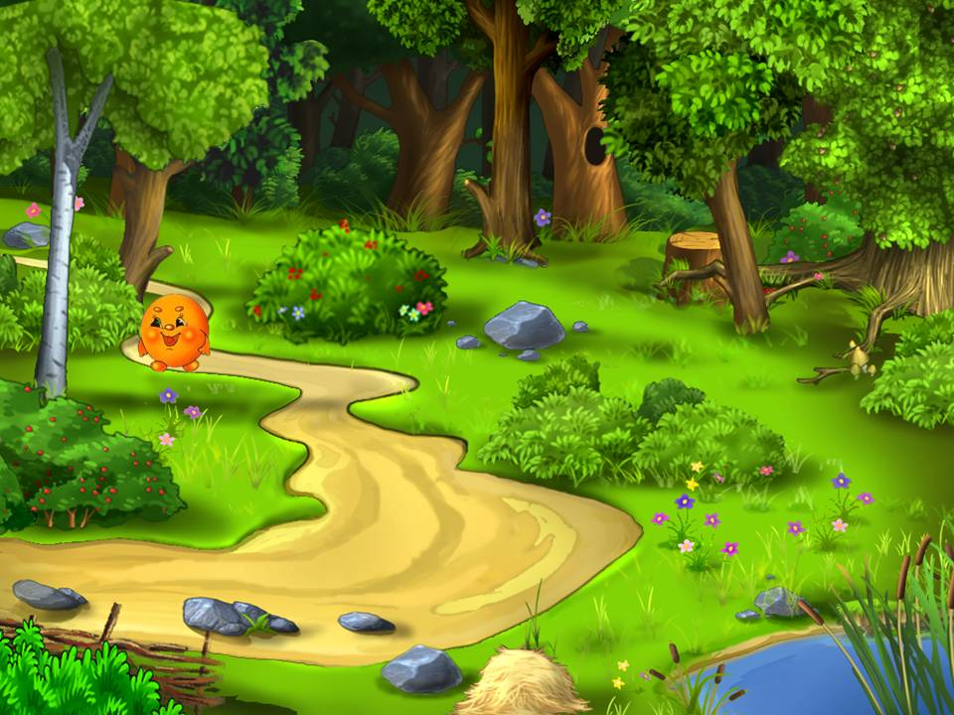
А сейчас, ребята, я предлагаю вам окунуться в сказку. Мы будем рисовать сюжет из всем известной русской народной сказки «Колобок».
А начнем мы свою работу с того, что затонируем поверхность тонким слоем песка.
Затем, используя расчёску, нарисуем домик, в котором живут дедушка и бабушка.
Дорисовываем мизинчиком крышу, окно, забор.
При помощи кисточки нарисуем дорожку, по которой непослушный Колобок укатился в лес.
Ну, а где же сам герой сказки? Нарисуем Колобка с помощью кулачка.
При желании, можно дорисовать Колобку носик, глаза, ротик.
Посмотрите, как здорово получилось! Мы настоящие художники!
Ребята, проходите пожалуйста к столам. Что вы здесь видите?
Ответ детей: песок.
Давайте опустим ладошки в песочек, погладим его, переберем пальчиками.
Какой он на ощупь?
Ответы детей: теплый, сыпучий, интересный, мокрый, холодный.
Давайте аккуратно пересыплем песочек из одной ладошки в другую и почувствуем, как приятно стало нашим ладошкам.
Notes:
Давайте опустим ладошки в песочек, погладим его, переберем пальчиками. Какой он на ощупь? (спросить каждого ребенка).
Ответы детей: теплый, сыпучий, интересный, мокрый, холодный.
Давайте аккуратно пересыплем песочек из одной ладошки в другую и почувствуем, как приятно стало нашим ладошкам.
Ребята, а сейчас я хочу вам предложить немного поиграть. Хотите?

Slide 4
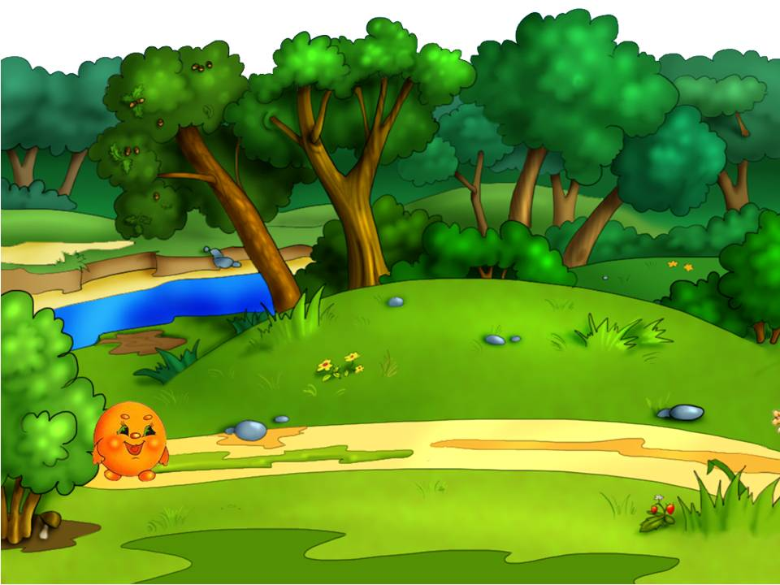
Ребята, давайте вспомним, какой песок на ощупь? (Сухой, сыпучий, приятный)
Скажите, сюжет из какой сказки мы сейчас рисовали? (Колобок)
Какие предметы мы использовали для рисования на песке? (Расчески, кисточки)
Кто главный герой сказки? (Колобок)
Какой у нас получился колобок? (Веселая, красивый, желтый)
Ребята вам понравилось играть с песком?
Notes:
В какой стране мы с вами сегодня побывали? (песочная страна)
Чем мы занимались в этой стране? (рисовали на песке)
Что мы рисовали, кого мы рисовали? (семью)
Какая была наша семья? (веселая, счастливая, дружная)
Давайте вспомним, какой песок на ощупь? (сухой, сыпучий, приятный)
Ребята вам понравилось играть с песком?

